Slide 1

Світовий туризм
Підготувала
учениця 10-А класу
Кошина Анна

Slide 2
Визначення
У сучасному світі туризм - це багатогранне явище. Однак жодна з галузей не може повністю і вичерпно схарактеризувати його як об'єкт власних досліджень і жоден з існуючих інститутів не в змозі самостійно розв'язати комплекс його проблем.
Туризм
Економіка
Історія
Географія
Архітектура
Медицина
Культура
Спорт

Slide 3

Визначення
Туризм — тимчасовий виїзд особи з місця постійного проживання в оздоровчих, пізнавальних, професійно-ділових чи інших цілях без здійснення оплачуваної діяльності в місці перебування (за Законом України «Про туризм»). Туризм за кінцевим призначенням та характером діяльності належить до споживчих (невиробничих) галузей господарства.

Slide 4

Етапи розвитку
Сучасна наука поділяє розвиток туризму на декілька етапів залежно від зміни наступних факторів:
  мотивації подорожей;
  пособу подорожей і розвитку транспортних засобів;
  кількості подорожуючих і охоплення туризмом різних верств населення.

Slide 5
Етапи розвитку
I етап, початковий (до 1841 р.)
II етап, становлення туризму як галузі
(1841-1914 p.p.)
III етап, формування індустрії туризму
(914 - 1945 p.p.)
IV етап, монополізація туристичної індустрії
(1945 р. – наші дні)
Розвитку туризму у світі сприяли політичні, економічні, технічні, культурологічні та соціальні фактори. Інтенсивний розвиток туризму спостерігається в країнах зі сприятливою внутрішньою і зовнішньою політикою, стійким економічним розвитком, високим рівнем культури, соціальною підтримкою громадян.

Slide 6


Мета подорожей
Зараз подорожі починають
переслідувати й багато різних цілей:
  пізнавальна мета, розваги;
  розвиток культури;
  пізнання людиною навколишнього середовища, відпочинок, лікування;
  паломництво, відвідування святих місць, храмів.

Slide 7

Міжнародні організації
В 1947 році розрізнені міжнародні туристичні організації були об'єднані в Міжнародний союз офіційних туристичних організацій (МСОТО). Його дійсними членами стали як державні, так і недержавні офіційні національні організації 116 країн світу.
Необхідність постійних міжнародних контактів стала причиною реорганізації в 1969 році згідно з резолюцією Генеральної асамблеї ООН неурядової організації МСОТО в міжурядову Всесвітню туристичну організацію (ВТО).
МСОТО
(1947 р.)
резолюція Генеральної асамблеї ООН
ВТО
(1969 р.)

Slide 8
Всесвітня туристична організація
ВТО - провідна спеціалізована міжнародна міжурядова організація у сфері подорожей та туризму, що діє під патронатом ООН
Члени: 139 країн - дійсних членів (початок 2003 p.)
Штаб-квартира: у Мадриді.
Дата створення: 27 вересня 1970 року, цей день святкується як Всесвітній день туризму (починаючи з 1980 року);
Важливі документи, прийняті ВТО та за її участі:
Резолюція конференції ООН з міжнародного туризму і подорожей (Рим, Італія);
Манільська Декларація зі світового туризму (Філіппіни, 1980);
Документ Акапулько (Мексика, 1982);
Хартія туризму і Кодекс туриста, ухвалені VI сесією ГА ВТО (Болгарія, 1985);
Гаазька Декларація з питань туризму (1989 р.);
Глобальний етичний кодекс туриста (Чилі);
Україна - дійсний член ВТО з 1997 р. і член виконавчої Ради ВТО з 1999 р.

Slide 9

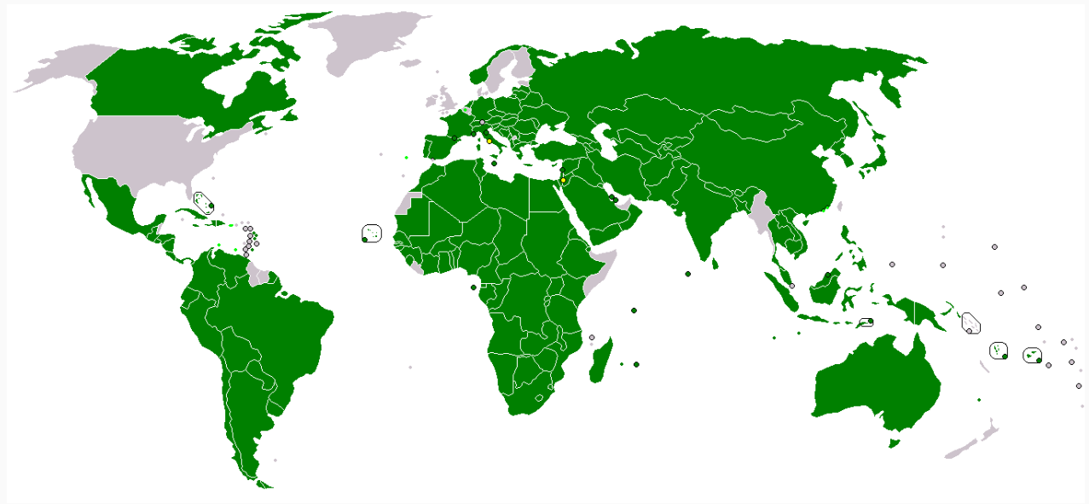
Держави-члени ВТО
Держави-партнери ВТО
Спостерігачі ВТО
Не входять до ВТО

Slide 10
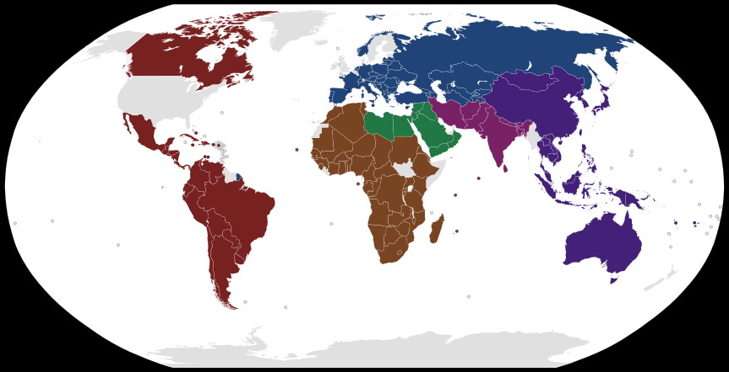
Держави-члени ВТО, відсортовані по регіонам

Slide 11
Проблеми
Як свідчать результати соціологічного опитування, проведеного Німецьким Інститутом Вивчення Вільного Часу в державах Європейського Союзу, найбільше подорожуючих хвилюють наступні проблеми:
  війна, неспокій, політична нестабільність (74 %);
  екологічні проблеми (57 %);
  хвороби та епідемії (55 %);
  природні катаклізми та катастрофи (49 %);
  злочинність (44 %);

Slide 12


Тенденції
Сьогодні необхідно врахувати основні тенденції розвитку туризму на сучасному етапі, які у світовому туризмі характеризуються:
  тяжінням до незайманої природи, що асоціюється з поняттям краси, і у зв'язку з цим розвитком екологічного туризму;
  поширенням індивідуальних туристських подорожей;
  розвитком елітарного туризму (мисливського, наукового, конгресного);
  розвитком нетрадиційних (екстремальних) видів туризму.

Slide 13


Туристична індустрія
Туристична індустрія - це сукупність виробництв різних галузей господарства, закладів культури, освіти, науки, що забезпечують створення матеріально-технічної бази туризму, підготовку кадрів та процес виробництва, реалізації і споживання туристичного продукту на основі використання природних багатств, матеріальних і духовних цінностей суспільства.

Slide 14


Туристична індустрія
Сучасна індустрія туризму - одна з найбільш швидко прогресуючих галузей світового господарства і розглядається і як самостійний вид економічної діяльності, і як міжгалузевий комплекс.
На сьогоднішній день туризм став явищем, що увійшло у повсякденне життя майже третини населення планети. Більше того, на початку XXI ст. туризм за обсягами доходу справедливо посів третє місце серед провідних галузей світової економіки.

Slide 15
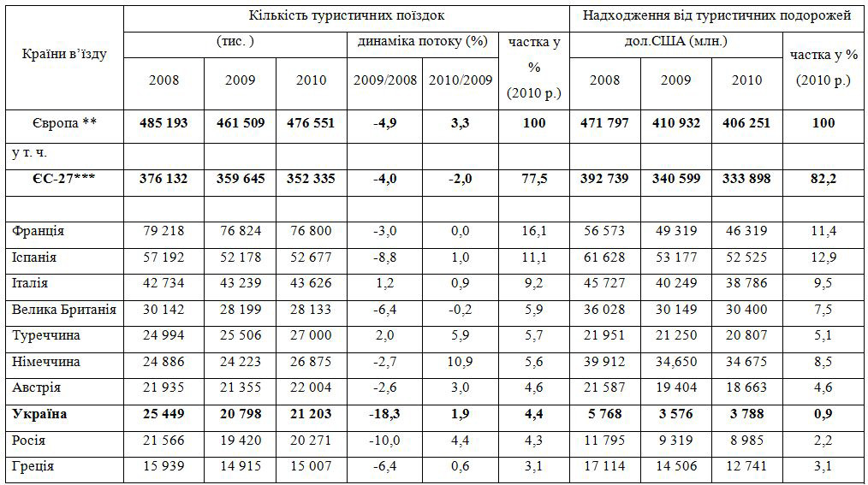
Статистика
Обсяги туристичних поїздок та надходжень від туризму по Європі в цілому та в розрізі 10 найбільше відвідуваних країн континенту за 2008-2010 рр.
(за матеріалами ВТО)

Slide 16
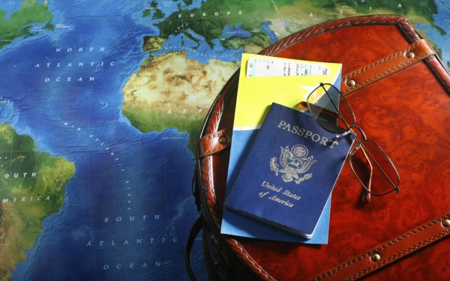
Статистика
Кількість людей, які подорожували за межі своїх країн в 2012 році, стала рекордною, говориться в доповіді Всесвітньої ради з туризму й подорожей, що базується в Лондоні.
Як відзначається, у 2012 році було зареєстровано близько 1 млрд туристів.
Варто відзначити, що члени ради, деякі з яких очолюють туристичні фірми, під час підготовки доповіді досліджували багато джерел інформації, включаючи бази даних міжнародних аеропортів.

Slide 17

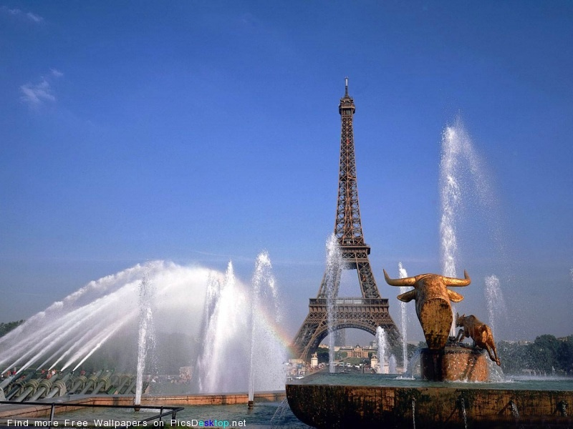
Статистика
Найпопулярнішими серед туристів країнами в доповіді названа США й Франція. Крім того, відзначається, що потужний приплив туристичного потоку відчули цього року такі країни, як Гватемала, Домініканська республіка й Кот-Д'Івуар. П'ятірку найзатребуваних серед туристів міст склали Париж, Лондон, Нью-Йорк, Анталья й Сінгапур.
Однією із причин подібного сплеску глобального туризму експерти Ради називають поліпшення добробуту жителів держав Азії. Так, наприклад, кількість туристів з Піднебесної виросла з 58 млн в 2010 році до 72 млн цього року.
Раніше повідомлялося, що Крим потрапив у топ-20 місць, які журнал National Geographic радить відвідати в наступному 2013 році.

Slide 18
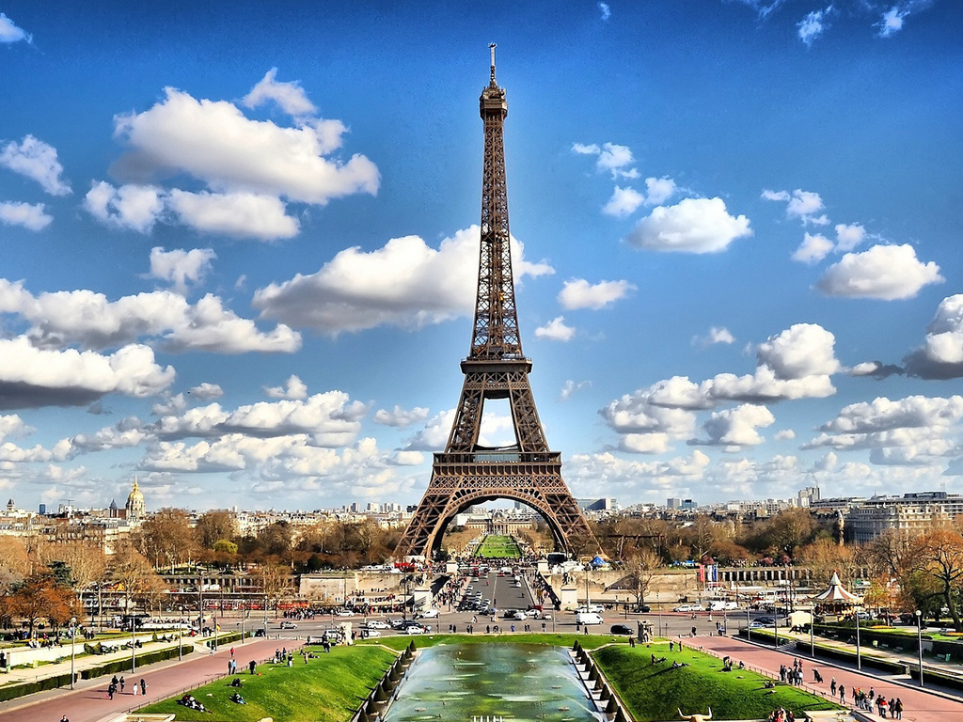
Ейфелева вежа, Франція, Париж

Slide 19
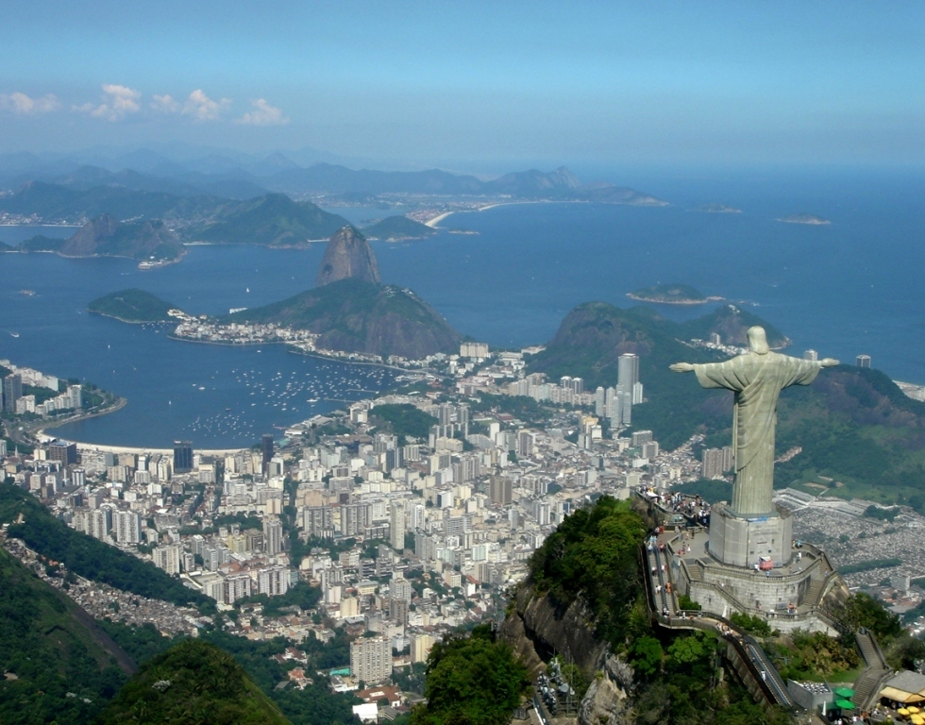
Ріо-де-Жанейро, Бразилія

Slide 20
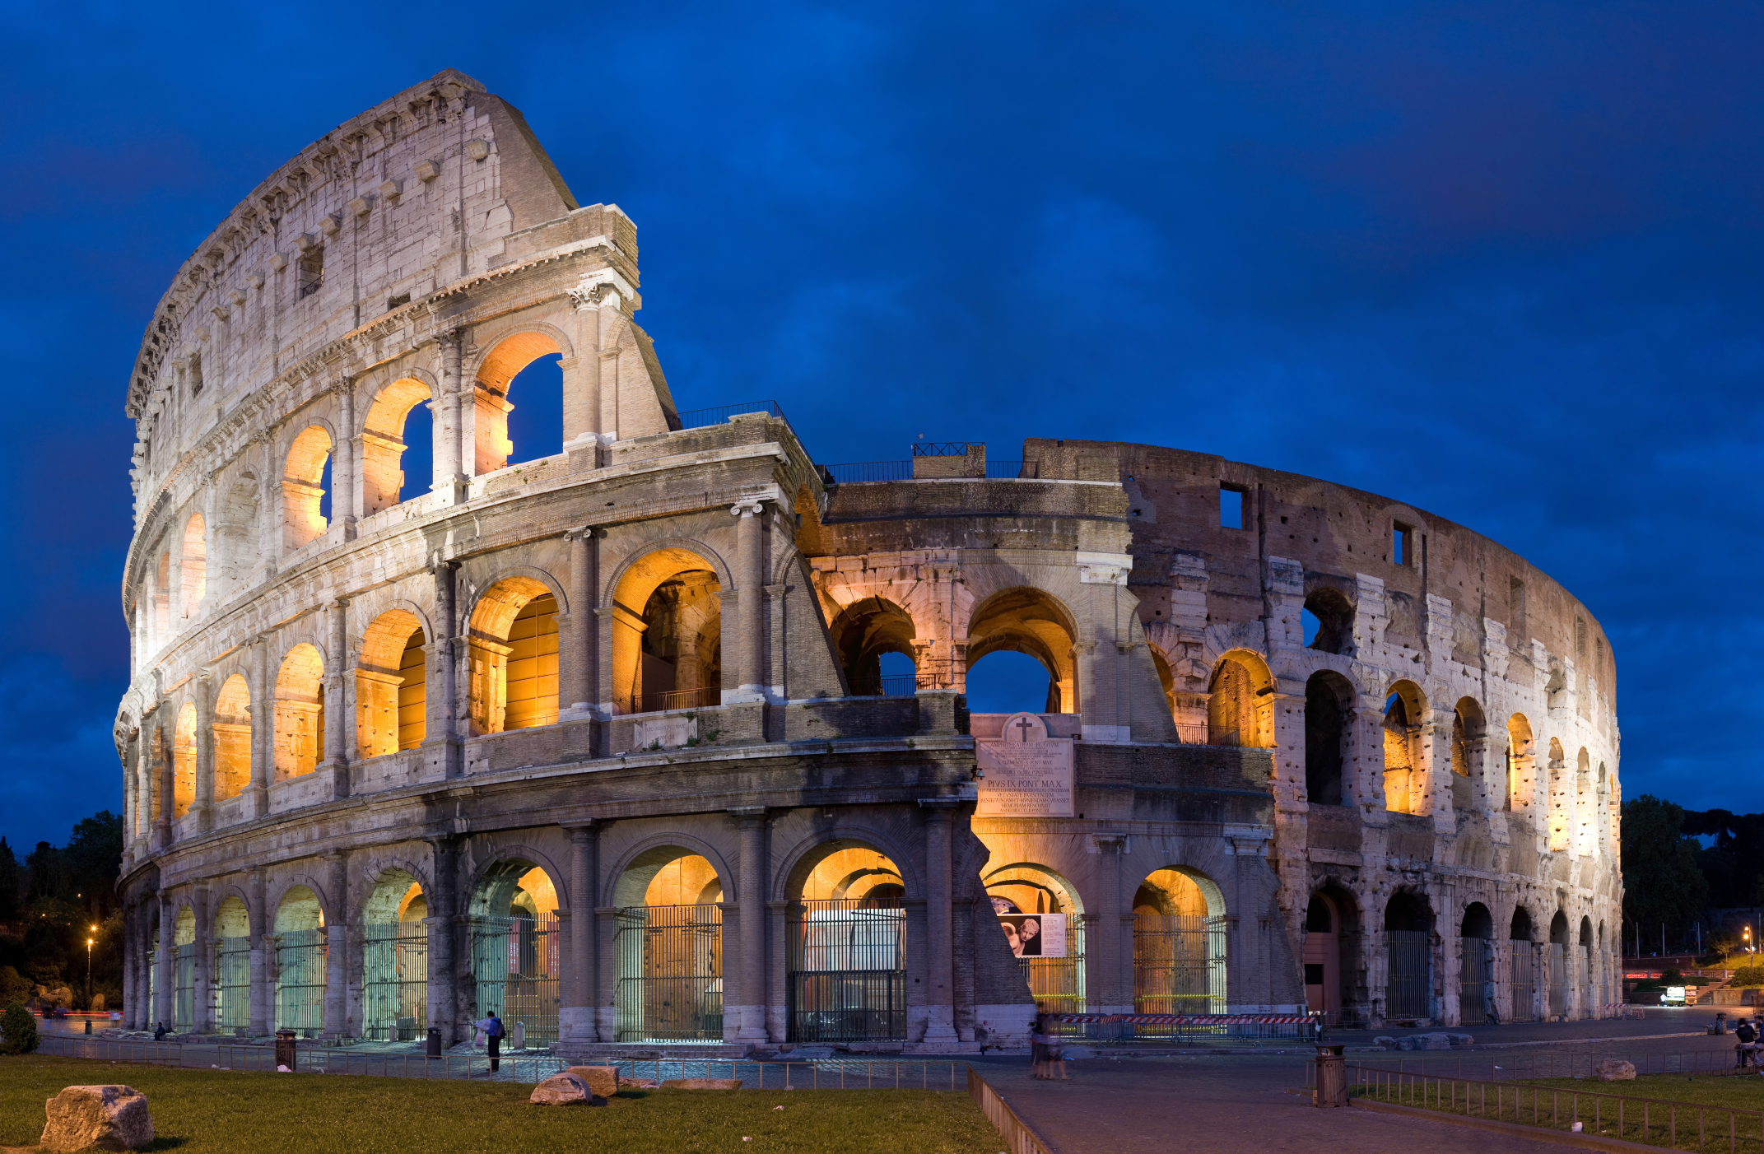
Колізей, Рим, Італія

Slide 21
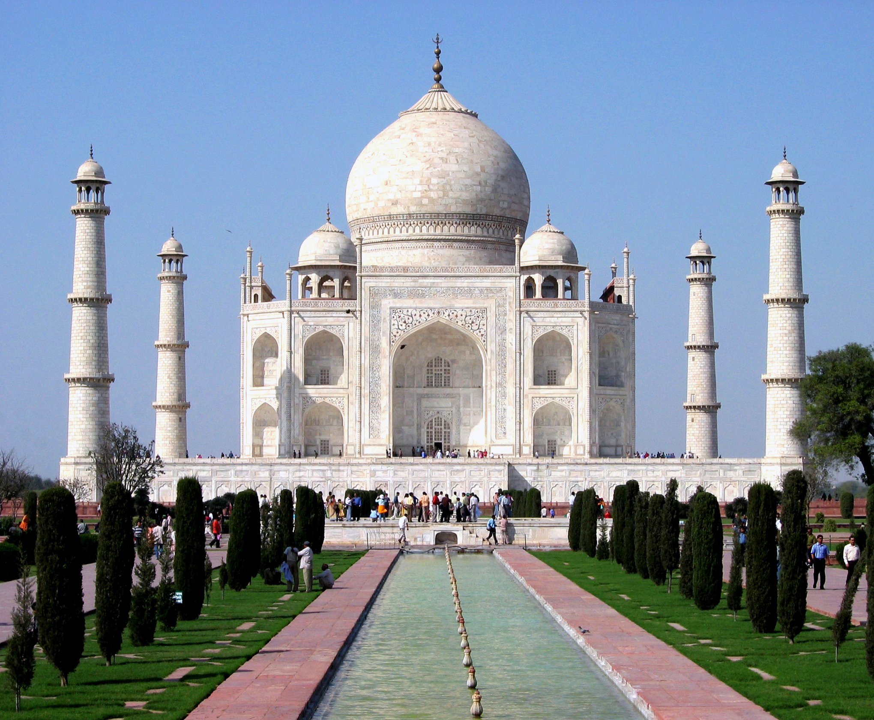
Тадж-Махал, Агра, Індія

Slide 22
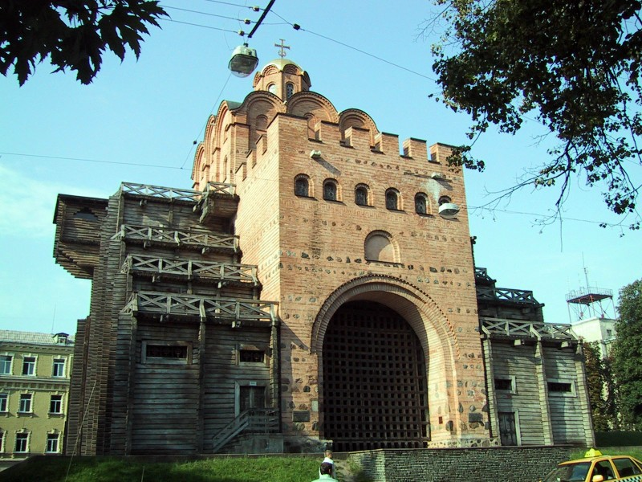
Золоті Ворота, Київ

Slide 23
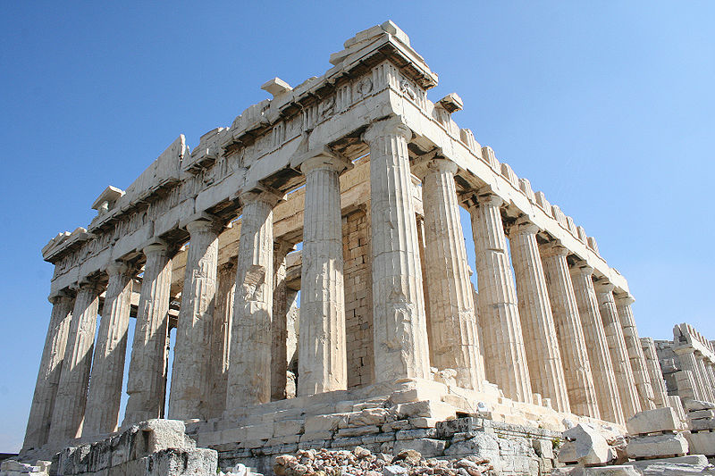
Парфенон, Афіни, Греція

Slide 24
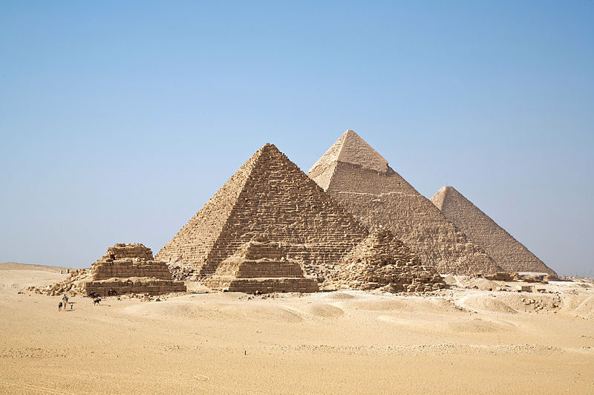
Комплекс пірамід у Гізі,Єгипет

Slide 25
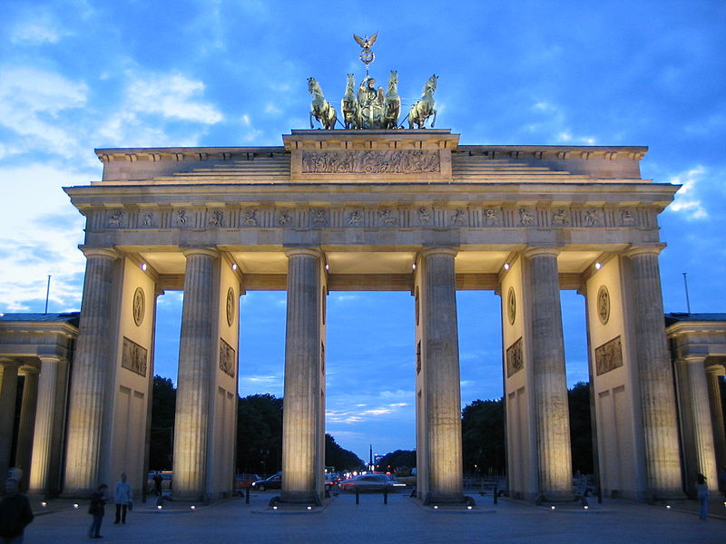
Бранденбурзькі ворота, Берлін, ФРН

Slide 26
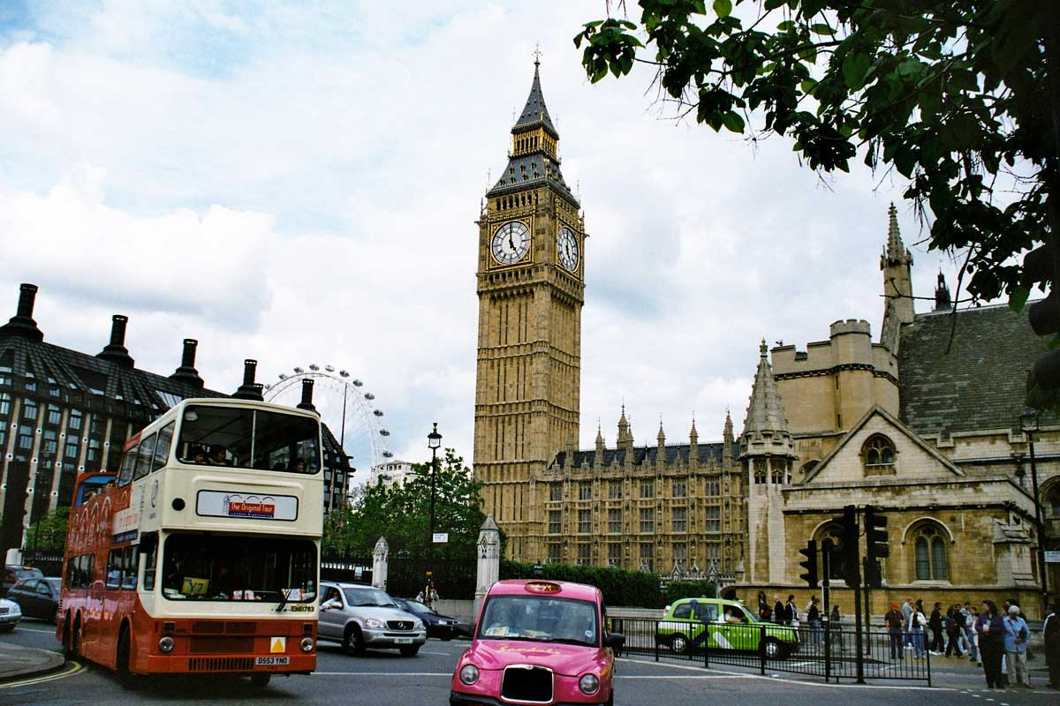
Лондон, Великобритания

Slide 27
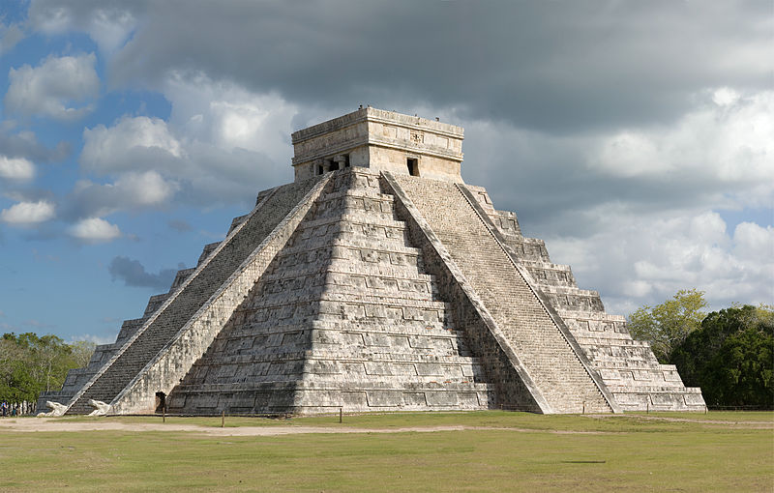
Піраміда в Юкатані,Чічен-Іца, Мексика

Slide 28
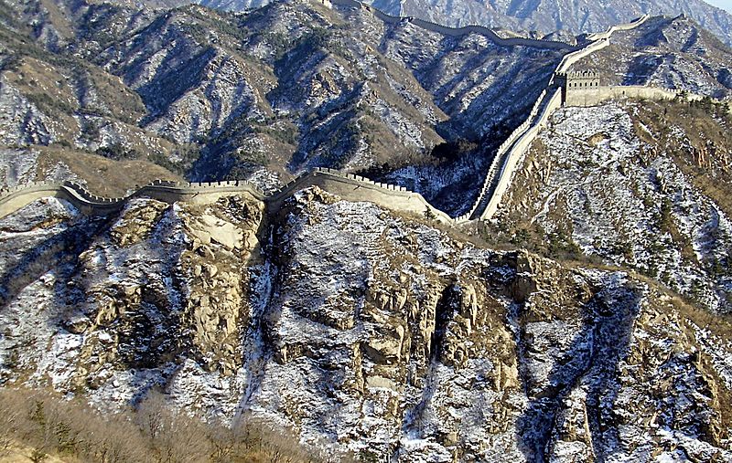
Великий китайський мур, Китай

Slide 29
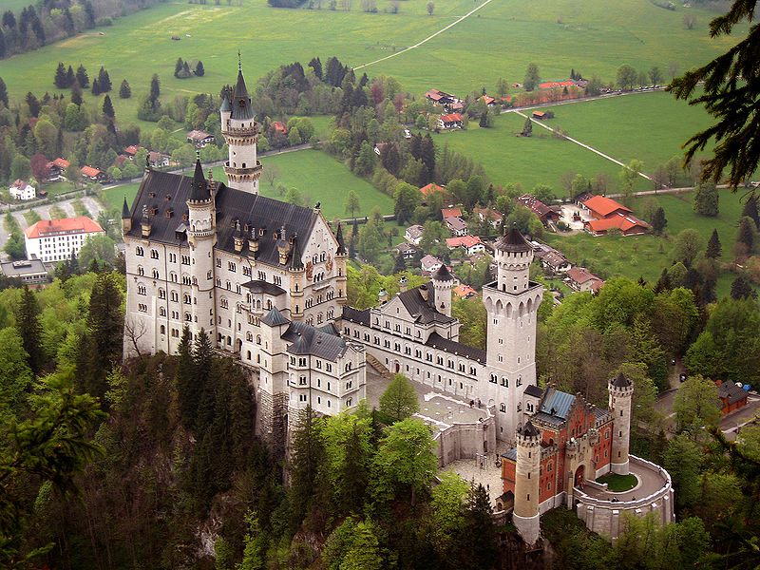
Нойшвангштайн, ФРН

Slide 30
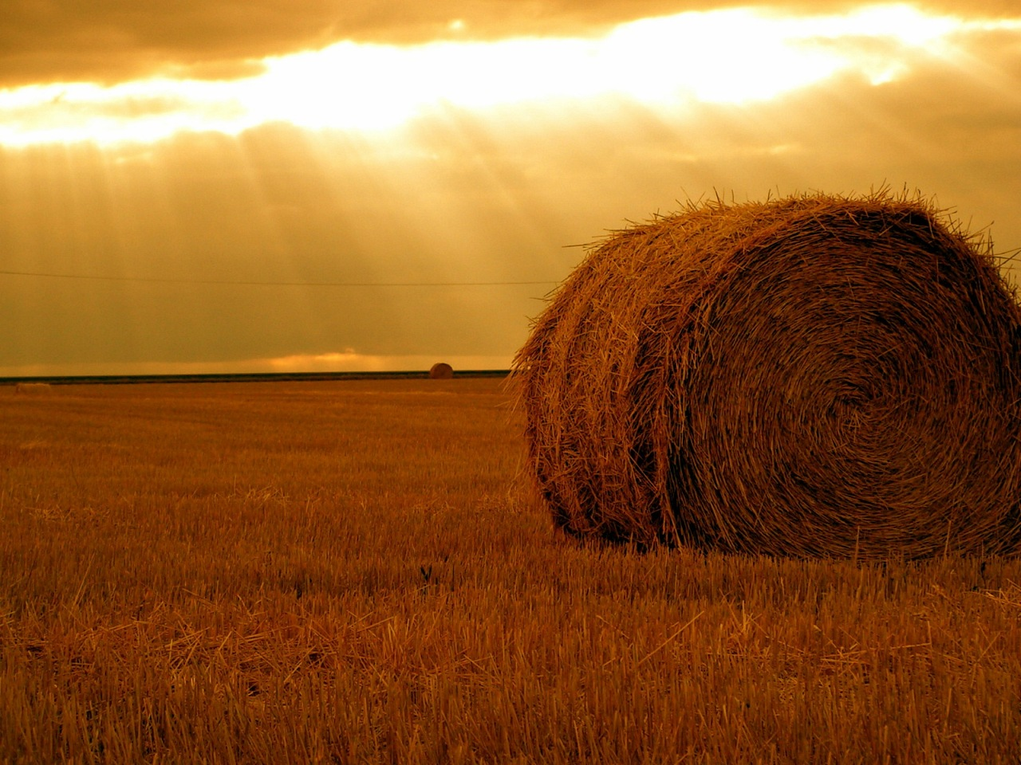
Дякую за увагу!

